Slide 1
Det, du går forbi, accepterer du.
- Du er din egen 'direktør’ for dine "3 meter"
3-meter reglen 2026
Tema: Ulykker

Slide 2
Velkommen til 3-meter reglen i Region Midtjylland
I Region Midtjylland er 3-meter reglen metoden, der anvendes i arbejdet med den gode sikkerhedskultur.
3-meter reglen og den gode sikkerhedskultur er en holdsport, hvor både individet, gruppen, ledelsen og organisationen har et fælles ansvar for at:
Ingen kommer til skade
Der tages et fælles ansvar for at gøre opmærksom på og handle på både fysiske og psykiske arbejdsmiljøforhold, der udgør en risiko
Alle har et medansvar for at forbedre eget og andres arbejdsmiljø
Uge 3 er hvert år tilegnet en kampagneuge for 3-meter reglen og den gode sikkerhedskultur.
Det overordnede fokus i 2026 og 2027 er på
”at give din næste det bedste”.

Slide 3
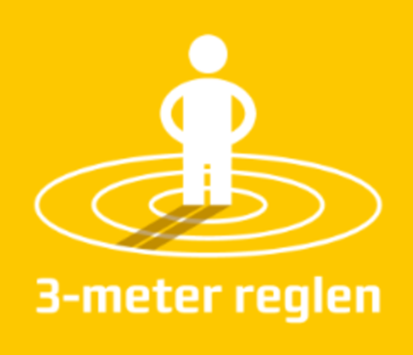
Hvad er 3-meter reglen?
3-meter reglen handler om, at alle har ansvar for det, der sker omkring os. Alle skal handle på risikoen for fysiske og psykiske arbejdsmiljøforhold, der udgør en risiko.
Grundtanken i 3-meter reglen er:
JEG er direktør i en radius af 3 meter
JEG vil ikke have at nogen kommer til skade
Hvad JEG går forbi, accepterer JEG
Et godt arbejdsmiljø skabes i FÆLLESSKAB
Giv din NÆSTE det bedste

Slide 4
Ulykker
Ulykker er ikke hændelige uheld. Grundlæggende er der tale om en arbejdsulykke, når der er opstået en fysisk eller psykisk skade som følge af en pludselig hændelse eller en påvirkning af kortere varighed (5 dage).
Der er altid en årsag, og de kan altid forebygges. Mange ulykker opstår oftest på grund af en uigennemtænkt handling – ”fordi det går hurtigere”, ”det er nemmere” eller ”Jeg vil ikke forstyrre min kollega”.
Den bedste effekt opnås ved at arbejde langsigtet og systematisk med forebyggelsen. En ordentlig forebyggelse af ulykker handler om at komme arbejdsulykkerne i forkøbet ved at vurdere risici, opbygge en stærk sikkerhedskultur, analysere ulykker og nærved-ulykker.
Forebyggelsesindsatsen virker, når det er en flerstrenget indsats med fokus på normer, klima og kultur og at tiltagene er ud fra et organisatorisk fokus. Tiltagene har afsæt i Substitution, Tekniske tiltag, Organisatoriske tiltag og Personrettede tiltag (S.T.O.P-princippet)

Slide 5
IGLO-MODELLEN
IGLO er en model som tydeliggør, at det er en fælles opgave at skabe og bevare den gode sikkerhedskultur på arbejdspladsen.
IGLO er definitionerne for:
Individ – den enkelte ansatte
Gruppe – teamet eller gruppen af de nærmeste kollegaer
Ledelse – ledelse på alle niveauer
Organisation – MED- og arbejdsmiljøorganisationen (AMG)
Ifølge arbejdsmiljøloven er det lederens ansvar at tage hånd om arbejdsmiljøet
– Arbejdsmiljørepræsentanten er den gode hjælper.
I hverdagen skabes den gode sikkerhedskultur ved hjælp af alle på arbejdspladsen
Princippet i IGLO-modellen er, at de vellykkede forandringer i arbejdsmiljøet bedst opnås, når indsatsen er flerstrenget og understøttes på alle 4 niveauer.

Slide 6
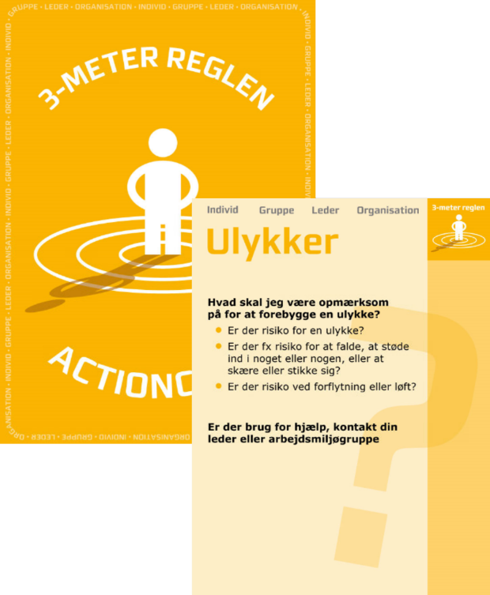
IGLO – Bud på handlemuligheder vedr. temaet ulykker
For at forebygge ulykker skal:
Individet (se actioncard om ‘ulykker’)
Risikovurdere, om der fx er risiko for at falde, at støde ind i noget eller nogen, at skære/stikke sig, få skader ved forflytning eller løft
Undersøge om der er noget, individet selv kan gøre lige nu for at forebygge en ulykke
Undersøge hvem der skal kontaktes, hvis individet ikke selv kan løse det lige nu: Ledelse, AMR eller kollega
Gruppen
Understøtte kollegaerne i at arbejde sikkert og forsvarligt
Sikre at ulykken bliver anmeldt, så den kan blive analyseret
Understøtte en sikkerhedskultur med fokus på at forebygge ulykker i fællesskab.
Ledelsen
Understøtte en sikkerhedskultur, hvor der er fokus på at forebygge ulykker
Følge op på anmeldte arbejdsulykker
Inddrage ansatte og relevante nøglepersoner i løsninger og indsatser
Sikre den nødvendige introduktion og instruktion af og tilsyn med (ny)ansatte, vikarer mv.
Understøtte psykologisk tryghed/sikkerhed ved at tale åbent om risikoen for ulykker og VTC/nærved-ulykker
Videndele arbejdsmiljøtiltag på møder
Organisationen
Følge op på udviklingen i ulykker og årsagerne til ulykker, fx fald , sammenstød, forflytninger, håndtering osv.
Sikre dataunderstøttende tiltag
Opstille principper for forebyggelse af ulykker
Oplyse om forebyggelse til ansatte og LMU
Sikre rammen for den nødvendige og tilstrækkelige instruktion og oplæring
Brug det gule Actioncard

Slide 7
Eksempler på værktøjer til temaet forebyggelse af ulykker
Arbejdsmiljøgennemgang- og –rundering (Klik)
Kan anvendes til forebyggelse af ulykker. Arbejdsmiljøgennemgang eller -rundering foretages fysisk på arbejdspladsen. Det kan være relevant at bytte med en anden arbejdsmiljøgruppe, så man udfører en arbejdsmiljøgennemgang eller –rundering for hinanden. Det kan give andre perspektiver på ulykkesrisici.
Risikovurdering (Klik)
Ifølge Arbejdsmiljøloven skal arbejdsmiljøgruppen lave en risikovurdering INDEN der skal bygges om, bygges nyt, tages nye lokaler i brug, indføres nye arbejdsprocesser, nye arbejdsgange, nye maskiner, nye produkter m.v. Risikovurdering kan både bruges både proaktivt og reaktivt. Idéen er at kortlægge og fjerne eller reducere de risikofaktorer, man kender eller finder.
3-meter reglen (Klik)
3-meter reglen er en metode, der anvendes i Region Midtjylland i arbejdet med den gode sikkerhedskultur. 3-meter reglen er en holdsport, hvor både individet, gruppen, ledelsen og organisationen har et fælles ansvar for at sikre at:
ingen kommer til skade
der tages ansvar for at gøre opmærksom på og handle på det, der ikke fungerer godt – både fysiske og psykiske forhold arbejdsmiljøet er et fælles ansvar
alle har et medansvar for at forbedre eget og andres arbejdsmiljø
Nyansatte (Klik)
Risikoen for at blive udsat for en arbejdsulykke er mange gange større, når man er nyansat. Nyansat betyder ikke nødvendigvis nyuddannet eller uerfaren, men bruges om alle ansatte, der skifter jobfunktion eller afdeling. Det er altså også erfarne medarbejdere. Det er derfor vigtigt med en grundig introduktion, instruktion og oplæring af nyansatte, vikarer, elever og studerende. Det er arbejdsgivernes ansvar at sørge for at dette gennemføres. Der skal være retningslinjer for introduktion, oplæring og instruktion samt lovpligtige uddannelser på arbejdspladsen.

Slide 8
Drøftelse i plenum
Hvordan vil vi styrke sikkerhedskulturen via temaet ulykker hos os – ud fra IGLO-modellen?
Hvem gør hvad – helt konkret?
Hvad er næste skridt?
Hvordan husker vi hinanden på at bruge 3-meter reglen i hverdagen?

